Slide 1
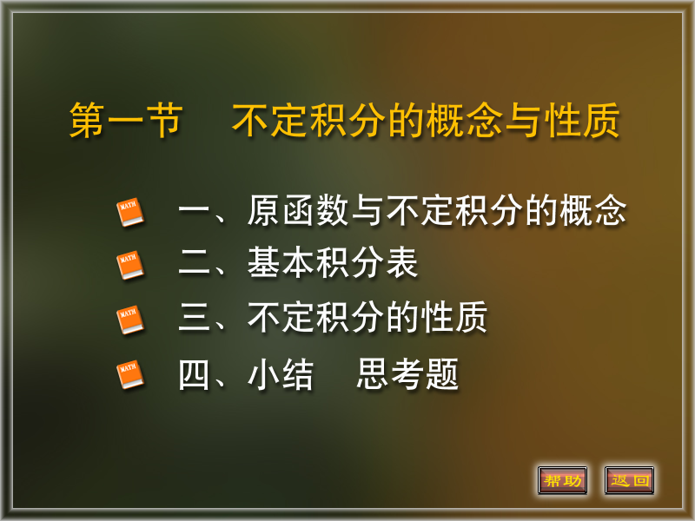

Slide 2
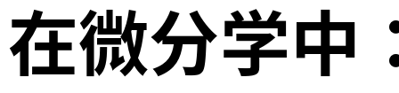
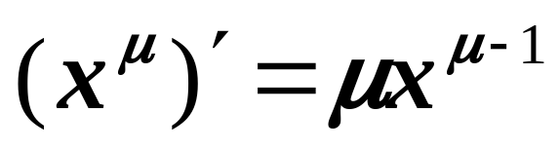
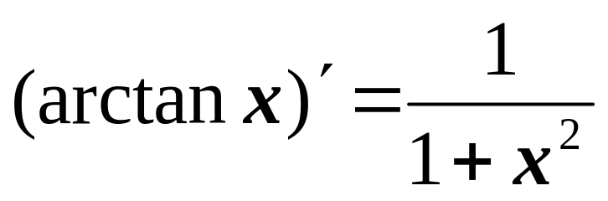
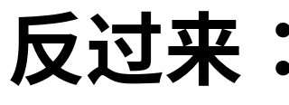
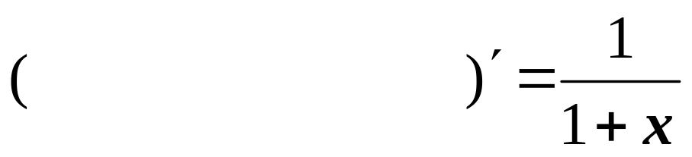
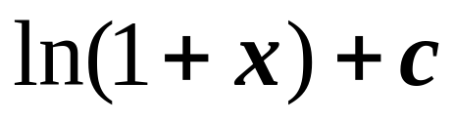
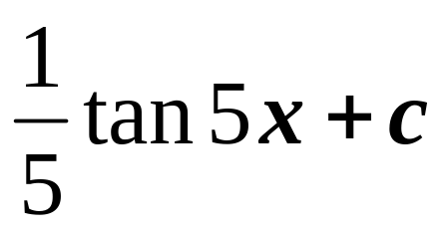
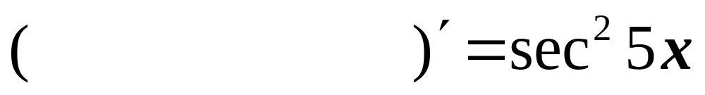
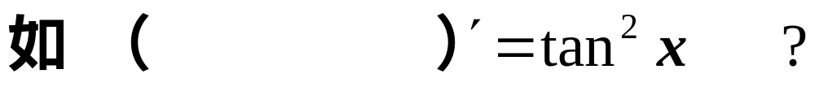

Slide 3


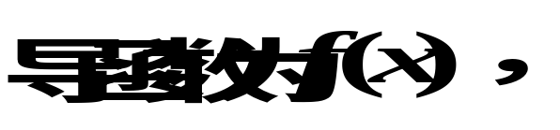
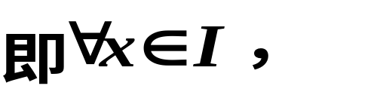
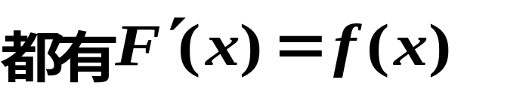
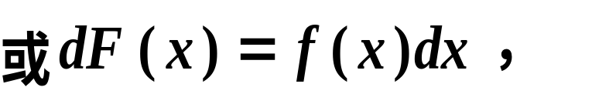


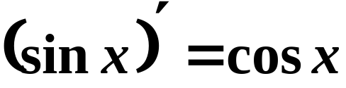
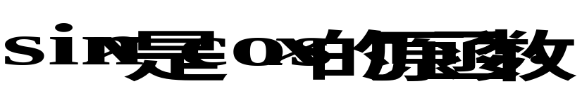
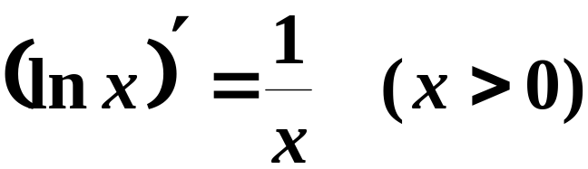
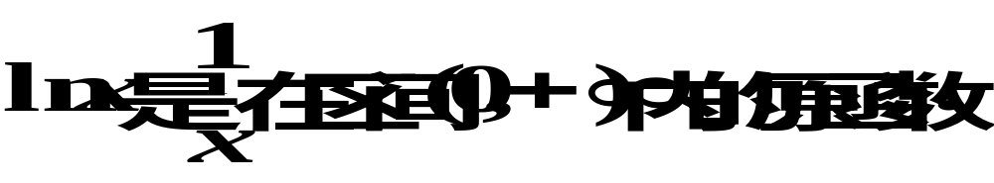
一、原函数与不定积分的概念
定义：
例

Slide 4
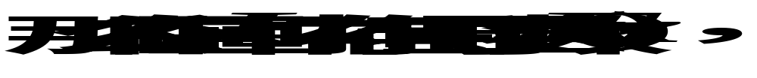
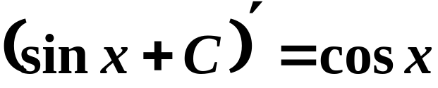

原函数存在定理：
简言之：连续函数一定有原函数.
问题：
(1) 原函数是否唯一？
(2) 若不唯一它们之间有什么联系？
例
（ 为任意常数）

Slide 5





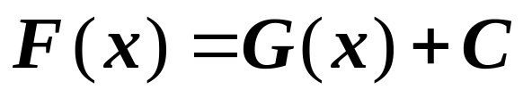
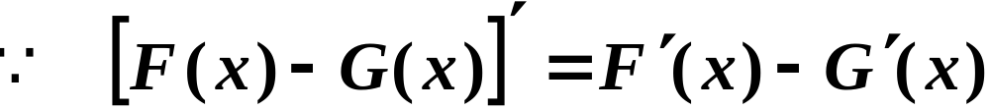


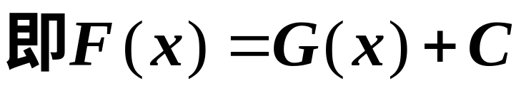
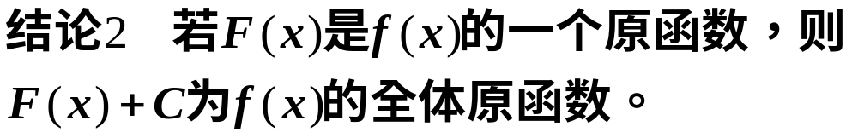
关于原函数的说明：
（1）若 ，则对于任意常数 ，
（2）若 和 都是 的原函数，
则
（ 为任意常数）
证
（ 为任意常数）

Slide 6

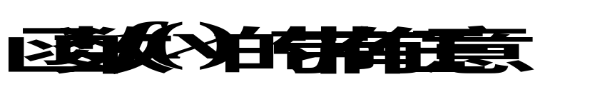


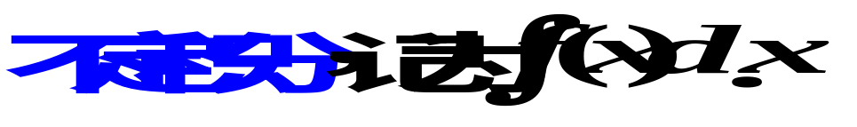
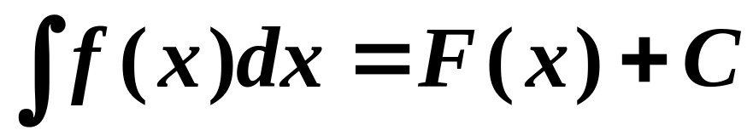
不定积分的定义：
被积函数
被积表达式
任意常数
积分号
积分变量

Slide 7
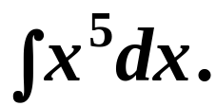
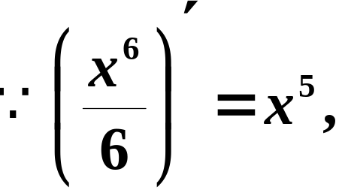
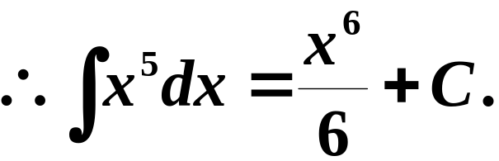
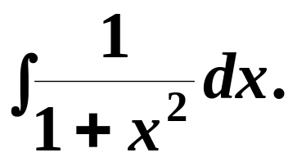
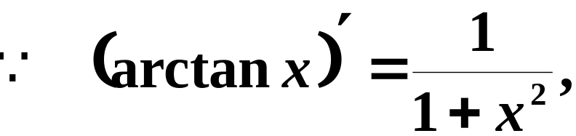
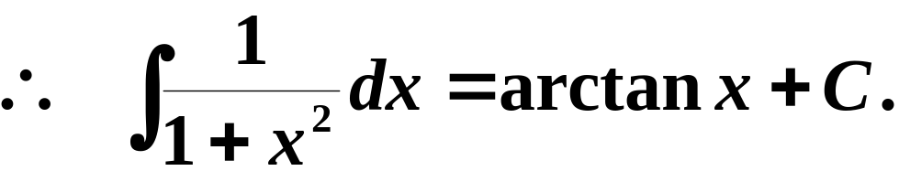
例1 求
解
例2 求
解

Slide 8

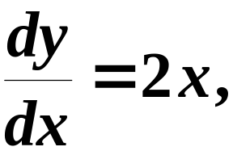
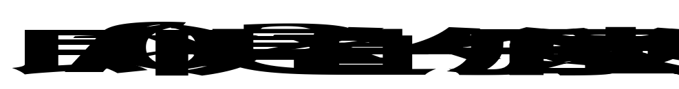
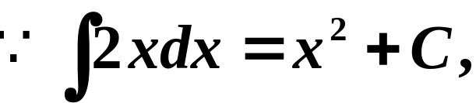
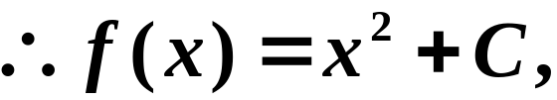

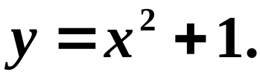
例3 设曲线通过点（1，2），且其上任一点处的切线斜率等于这点横坐标的两倍，求此曲线方程.
解
设曲线方程为
根据题意知
由曲线通过点（1，2）
所求曲线方程为

Slide 9
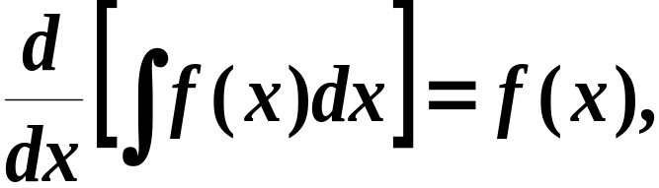
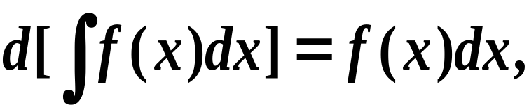
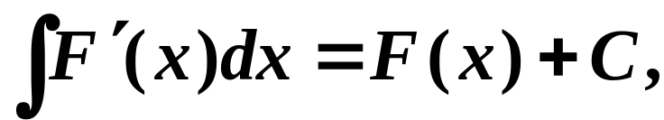
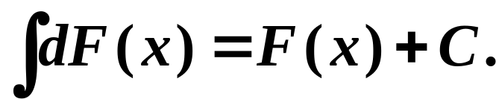
显然，求不定积分得到一积分曲线族.
由不定积分的定义，可知
结论：
微分运算与求不定积分的运算是互逆的.

Slide 10
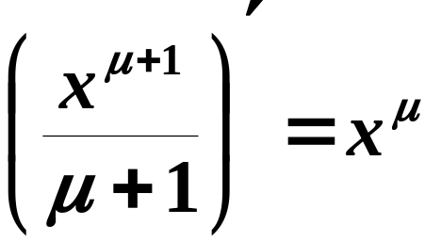
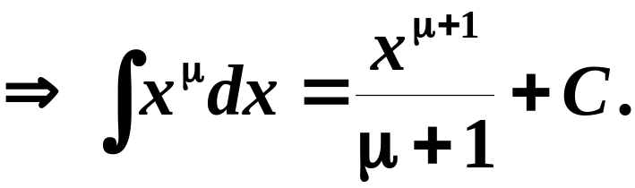

二、 基本积分表
实例
启示
能否根据求导公式得出积分公式？
结论
既然积分运算和微分运算是互逆的，因此可以根据求导公式得出积分公式.

Slide 11
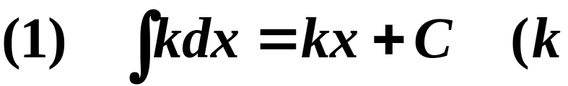
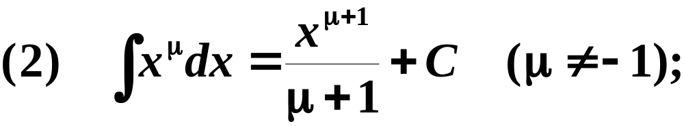
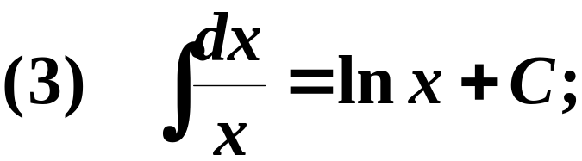
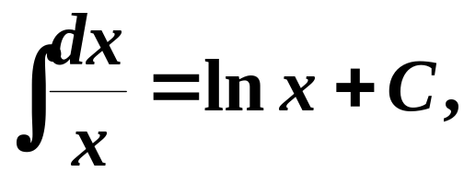

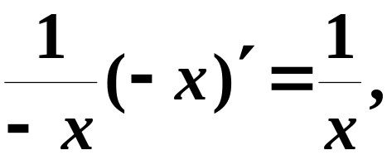

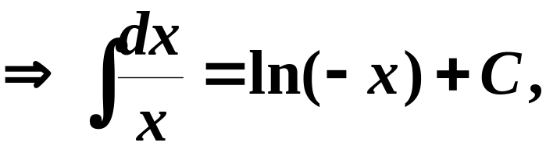


基本积分表
✰
是常数);
说明：
简写为

Slide 12















Slide 13













Slide 14






例4 求积分
解
根据积分公式（2）

Slide 15









Slide 16






三、 不定积分的性质
证
等式成立.
（此性质可推广到有限多个函数之和的情况）

Slide 17









例7 求积分
解

Slide 18





例8 求积分
解

Slide 19





例9 求积分
解

Slide 20





例10 求积分
解
说明：
以上几例中的被积函数都需要进行恒等变形，才能使用基本积分表.

Slide 21







解
所求曲线方程为

Slide 22











Slide 23

四、 小结
原函数的概念：
不定积分的概念：
基本积分表(1)
求微分与求积分的互逆关系
不定积分的性质

Slide 24








练习与思考题
1、若
是
的原函数 , 则
提示:
已知

Slide 25











2、若
的导函数为
则
的一个原函数
B
是 ( ) .
提示:
已知
求
?
即
?
或由题意
其原函数为

Slide 26







3、已知
求 A , B .
解: 等式两边对 x 求导, 得

